Slide 1
탐색과 정렬
한국기술교육대학교
민준기

Slide 2
탐색문제 (search Problem)
문제
데이타의 집합 S에 주어진 값 key가 있는가?
입력 파라미터
배열 S, key
출력
key가 배열 S에 있으면 ‘yes’ (또는 위치)
key가 배열 S에 없으면 ‘no’ (또는 0)

Slide 3
탐색 알고리즘
탐색 알고리즘을 각자 생각해 보자

Slide 4
탐색 알고리즘의 종류
키 값을 이용하여 비교하는 비교 탐색
랜덤 탐색
선형 탐색
이진탐색
피보나치탐색
다원탐색
보간탐색
특정 함수를 이용하여 레코드의 위치에 접근하는 계산 방식
해슁(Hashing)

Slide 5
랜덤 탐색
무작위로 key값을 찾을 때가지 데이타 집합 S를 탐색한다.
문제점
언제 끝낼까?

Slide 6
순차 탐색 (sequential Search)
또는 선형 탐색(liner search)라 함
알고리즘
x와 같은 아이템을 찾을 때까지 S에 있는 모든 아이템을 차례로 검사한다.
만일 x 와 같은 아이템을 찾으면 S 에서 위치를 내주고, S 를 모두 검사하고도 찾지 못하면 0을 내준다.

Slide 7
순차검색 알고리즘 (의사코드)
void seqsearch(int n, // 입력(1)
const keytype S[], // (2)
keytype x, // (3)
index& location) { // 출력
location = 1;
while (location <= n && S[location] != x)
location++;
if (location > n)
location = 0;
}
while-루프: 아직 검사할 항목이 있고, x를 찾지 못했나?
if-문: 모두 검사하였으나, x를 찾지 못했나?

Slide 8
선형 탐색 또는 순차 탐색
처음부터 끝까지 각 레코드를 비교하면서 찾아가는 방법
특성
프로그램 작성이 쉽고 정렬되지 않은 레코드도 검색이 가능
파일의 크기가 커질수록 탐색시간이 증가

Slide 9
복잡도는?
순차검색 알고리즘으로 키를 찾기 위해서 S에 있는 항목을 몇 개나 검색해야 하는가?
키와 같은 항목의 위치에 따라 다름
최악의 경우: n
좀 더 빨리 찾을 수는 없는가?
S에 있는 항목에 대한 정보가 없는 한 더 빨리 찾을 수 없다.

Slide 10
보간 탐색 (interpolation Search)

Slide 11
보간 탐색
탐색 대상이 있을 것으로 예상되어지는 위치를 선택하여 찾아가는 방식
그 다음에는 그 위치에서 선형 탐색을 한다.
사전이나 전화 번호부와 같은 탐색에 이용
정렬되어 있는 파일 사용

Slide 12
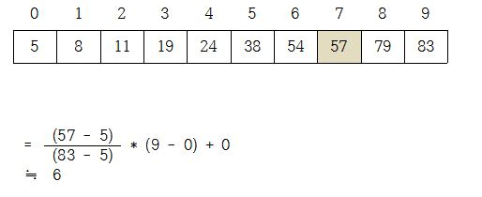
보간 탐색- 대상 키 선택
i = { (key- S[0])/(S[n-1]-S[0]) }* (n-1) + 1
key = 57
이진 탐색이면 4번째나 5번째 부터 찾음.

Slide 13
이진 탐색 (binary search)

Slide 14
이분검색 알고리즘 (Binary Search)
문제: 크기가 n인 정렬된 배열 S에 x가 있는가?
입력: (1) 양수 n, (2) 배열 S[1..n], (3) 키 x
출력: x가 S의 어디에 있는지의 위치. 만약 없으면, 0.

Slide 15
이진 탐색
정렬되어 있는 파일에서만 가능
n개의 레코드들을 이분화(bisection)시키면
m = n / 2번째를 기준으로 2개의 서브 파일(sub file)로 나누어진다.
여기서 요구되는 키 값 Key와 n / 2번째 값 S[n / 2]와 비교하여 보면 의 경우 중 하나이다.
① Key > S[n/2]
② Key = S[n/2]
③ Key < S[n/2]

Slide 16
이분검색(Binary Search): 재귀 알고리즘
index location (index low, index high) {
index mid;
if (low > high)
return 0; // 찾지 못했음
else {
mid = (low + high) / 2 // 정수 나눗셈 (나머지 버림)
if (x == S[mid])
return mid; // 찾았음
else if (x < S[mid])
return location(low, mid-1); // 왼쪽 반을 선택함
else
return location(mid+1, high); // 오른쪽 반을 선택함
}
}
…
locationout = location(1, n);
...

Slide 17
관찰사항
왜 지역함수 location을 정의하여 알고리즘을 둘로 나누었을까?
입력 파라미터 n, S, x는 알고리즘 수행 중 변하지 않는 값이다. 따라서 함수를 재귀호출(recursive call)할 때 마다 이러한 변하지 않는 파라미터를 가지고 다니는 것은 극심한 낭비이다.

Slide 18
관찰사항
재귀 알고리즘(recursive algorithm)에서 모든 재귀호출이 알고리즘의 마지막(꼬리) 부분에서 이루어 질 때 꼬리 재귀호출(tail recursion)이라고 함 -

Slide 19
꼬리 재귀 호출 알고리즘은 반복 알고리즘(iterative algorithm)으로 변환하기가 수월
일반적으로 재귀 알고리즘은 재귀 호출할 때마다 그 당시의 상태를 활성 레코드(activation records) 스택에 저장해 놓아야 하는 반면, 반복 알고리즘은 그럴 필요가 없기 때문에 일반적으로 더 효율적이다(빠르다).
그렇다고 반복 알고리즘의 계산복잡도가 재귀 알고리즘보다 좋다는 의미는 아니다. 반복 알고리즘이 상수적(constant factor)으로만 좋다(빠르다)는 말이다. ML이나 Scheme 같은 함수형 언어는 컴파일러가 자동으로 재귀 프로그램을 반복 프로그램으로 바꾸어 준다.

Slide 20
이분검색 알고리즘 (반복기법)
void binsearch(int n, // 입력(1)
const keytype S[], // (2)
keytype x, // (3)
index& location) { // 출력
index low, high, mid;
low = 1; high = n;
location = 0;
while (low <= high && location == 0) {
mid = (low + high) / 2; // 정수나눗셈
if (x == S[mid]) location = mid;
else if (x < S[mid]) high = mid – 1;
else low = mid + 1;
}
}
while-루프: 아직 검사할 항목이 있고, x를 찾지 못했나?

Slide 21
특징
탐색시간이 짧다.
레코드의 수가 많을 수록 효과적인 탐색 방법
최악의 경우라도 비교회수는 평균횟수 보다
1번 더 많다.
정렬된 파일에서 수행 가능

Slide 22
최악의 경우 시간복잡도 분석
단위연산: x와 S[mid]의 비교
입력 크기: 배열의 크기 n (= high - low + 1)
알고리즘을 살펴보면 단위연산으로 설정한 조건 문을 while루프 내부에서 2번 수행하지만, 사실상 비교는 한번 이루어진다고 봐도 된다. 그 이유는:
(1) 어셈블리 언어로는 하나의 조건 명령으로 충분히 구현할 수 있기 때문이기도 하고;
(2) x를 찾기 전까지는 항상 2개의 조건 문을 수행하므로 하나로 묶어서 한 단위로 취급을 해도 되기 때문이기도 하다. 이와 같이 단위연산은 최대한 효율적으로(빠르게) 구현된다고 일반적으로 가정하여, 1단위로 취급을 해도 된다.

Slide 23
최악의 경우 시간복잡도 분석
경우 1: 검색하게 될 반쪽 배열의 크기가 항상 정확하게 이 되는 경우
시간복잡도를 나타내 주는 재현식(recurrence)은 다음과 같다.
n > 1 이고, n = 2^{k} (k ≥ 1)
이 식의 해는 다음과 같이 구할 수 있다.
...
...

Slide 24
최악의 경우 시간복잡도 분석
이 해가 과연 맞는지 확인하기 위하여 증명해 보자.
증명: 수학적귀납법:
귀납출발점: n = 1이면, W(1) = 1 = lg 1 + 1.
귀납가정: 2의 거듭제곱(power)인 양의 정수 n에 대해서, W(n) = lg n + 1라고 가정한다.
귀납단계: W(2n) = lg(2n) + 1임을 보이면 된다. 재현식을 사용하면,

Slide 25
최악의 경우 시간복잡도 분석
경우 2: 일반적인 경우 - 반쪽 배열의 크기는 이 됨
란 y보다 작거나 같은 최대 정수를 나타낸다고 할 때, n에 대해서 가운데 첨자는 이 되는데, 이 때 각 부분배열의 크기는 다음과 같다.
위의 표에 의하면 알고리즘이 다음 단계에 찾아야 할 항목의 개수는 기껏해야 개가 된다. 따라서 다음과 같은 재현식으로 표현할 수 있다.

Slide 26
최악의 경우 시간복잡도 분석
이 재현식의 해가 가 됨을 n에 대한 수학적귀납법으로 증명한다.
증명: 수학적귀납법
귀납출발점: n = 1이면, 다음이 성립한다.
귀납가정: n > 1이고, 1 < k < n인 모든 k에 대해서, 가 성립한다고 가정한다.
귀납단계: n이 짝수이면 (즉, ),

Slide 27
최악의 경우 시간복잡도 분석
n이 홀수이면 (즉, ),

Slide 28
생각해 볼까?
이분검색 알고리즘으로 키를 찾기 위해서 S에 있는 항목을 몇 개나 검색해야 하는가?
while 문을 수행할 때마다 검색 대상의 총 크기가 반 씩 감소하기 때문에 최악의 경우라도 lg n + 1개만 검사하면 된다.

Slide 29
비교: 순차검색 vs. 이분검색
배열의 크기 | 순차검색 | 이분검색
n | n | lg n + 1
128 | 128 | 8
1,024 | 1,024 | 11
1,048,576 | 1,048,576 | 21
4,294,967,296 | 4,294,967,296 | 33
* 최악의 경우

Slide 30
피보나치 탐색
피보나치 수열 Fi = Fi-1 + Fi-2(i ≥ 2), F0 = 0, F1 = 1을 이용하여 탐색을 진행
덧셈, 뺄셈 중심으로 계산이 수행되어 피보나치 수열에 따르는 부분 파일 작성
수행되는 시간 절약

Slide 31
찾고자 하는 키 값 K와 피보나치 수열 Fk-1번째의 킷 값 S[Fk-1]을 비교하면 다음 세 가지 경우에 해당
① K < S[Fk-1]일 때
S 에서 1번째 위치의 피보나치 수열 값으로부터 Fk-1 - 1번째 위치의 수열 값 안에 찾고자 하는 키 값 K가 들어 있다.
➔ 다음 찾을 레코드는 Fk-2에 위치 (== Fk-1-Fk-3)
② K = KFk-1일 때
탐색이 성공적으로 종료된다.
③ K > KFk-1일 때
파일에서 Fk-1번째 위치의 피보나치 수열 값부터 Fk-1번째 위치의 수열 값 안에 찾고자 하는 키 값 K가 들어 있다.
➔ 다음 찾을 레코드는 Fk-1+Fk-3에 위치

Slide 32
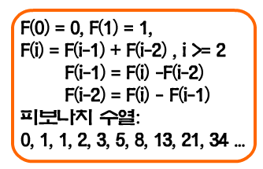

Slide 33
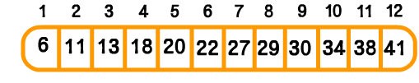
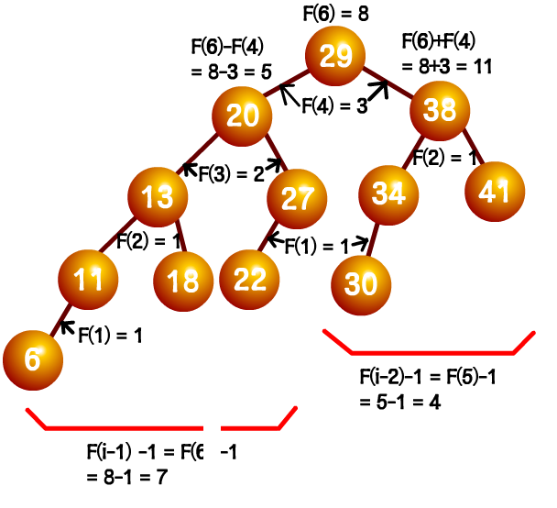
Fk = n+1
= 12+1
= 13
k = 7
F_{k-1} =F6 = 8
key = 22

Slide 34
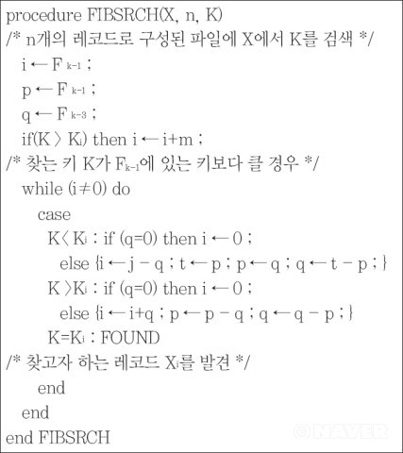

Slide 35
복잡도는?
이진 탐색과 같은 log n이다
단, 나누기 연산이 없이 더하기 빼기만으로 탐색위치를 찾음으로 조금 더 빠를 뿐이다.

Slide 36
Hashing
계산에 의해서 주소를 기억공간에 보관 하거나 탐색
Key-To-Address Transformation
특정 자료 검색시 키값을 비교하는 것이 아니라 키값을 이용하여 직접 접근

Slide 37
해슁(Hashing)
1에서 100사이의 정수로 된 키가 있고, 100개의 레코드가 있다고 하자. 그러면 크기가 100인 배열 S를 만들어서 저장하면 빠른 시간 안에 검색할 수 있다. 그런데 만약 키가 주민등록번호라면 너무 많은 저장장소가 필요하게 된다.
해법: 0..99의 첨자를 가진 크기가 100인 배열을 만든 후에, 키를 0..99 사이의 값을 가지도록 해쉬(hash)한다. 여기서 해쉬함수는 키를 배열의 첨자 값으로 변환하는 함수이다.
해쉬함수의 예: h(key) = key % 100

Slide 38
여기서 2개 이상의 키가 같은 해쉬값을 갖는 경우 충돌(collision)이 생긴다.
충돌 방지법: 오픈 해슁(open hashing)
같은 해쉬값을 갖는 키들을 바구니에 모아 놓는다. 주로 바구니는 연결된 리스트(linked list)로 구현 한다. 나중에 바구니를 검색할 때는 순차검색으로 한다.

Slide 39
해슁(Hashing)
만일 모든 키가 같은 해쉬값을 갖는 경우, 즉, 같은 바구니에 모두 모여 있는 경우에는 순차검색과 동일하다. 그러나 다행히도 그럴 확률은 거의 없다.

Slide 40
해슁이 효과를 얻기 위해서는 키가 바구니에 균일하게 분포하면 된다. 즉, 예를 들면, n개의 키와 m개의 바구니가 있을 때, 각 바구니에 평균적으로 n/m개의 키를 갖게 하면 된다.
정리: n개의 키가 m개의 바구니에 균일하게 분포되어 있다면, 검색에 실패한 경우 비교 횟수는 n/m이다.

Slide 41
해슁(Hashing)
정리: n개의 키가 m개의 바구니에 균일하게 분포되어 있고, 각 키가 검색하게 될 확률이 모두 같다면, 검색에 성공한 경우 비교 횟수는 이다.
증명: 각 바구니의 평균 검색시간은 개의 키를 순차검색하는 평균시간과 같다. x개의 키를 순차검색하는데 걸리는 평균 검색시간은
따라서

Slide 42
해슁(Hashing)
보기: 키가 균일하게 분포되어 있고 n = 2m일 때
검색 실패시 걸리는 시간 = = 2
검색 성공시 걸리는 시간 =

Slide 43
해슁 함수의 조건
계산이 빠르고 쉬워야 한다
서로 다른 값을 가지는 키들에 의하여 결과값이 (가능한) 서로 중복되지 않아야 한다

Slide 44
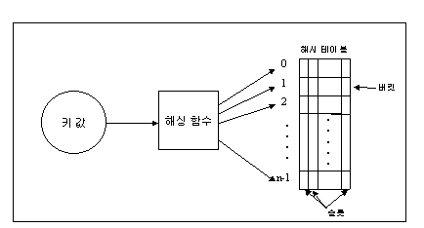

Slide 45
해싱 함수의 종류
폴딩
분할
의사무작위
제산법
제곱법
기수 변환법
숫자 분석

Slide 46
나눗셈 법(division method)
키갑 k를 해시 테이블의 크기 m으로 나누어 그 나머지를 버킷 주소로
h(k) = k mod m
m의 선택이 중요
→ 보통 버킷 크기에에 가장 가까운 소수(prime number)로 정한다.

Slide 47
중간 제곱법(mid-square)
키 값을 제곱하여 제곱된 값의 중간 부분을 선택
키갑: 700478
버킷수 : 5000
700478*700478 = 490794121489
9412*0.5 = 4706

Slide 48
접는 법(folding)
키값을 여러부분으로 나누구 각 부분의 값을 더하여 버킷으로 주소 계산
이동 접지(shift folding): 접는 법을 각 부분의 우측 끝을 맞추어 더한 값을 버킷 주소로 함,
경계 접지(bounding folding): 인접되어 있는 부분을 역으로 더하는 법

Slide 49
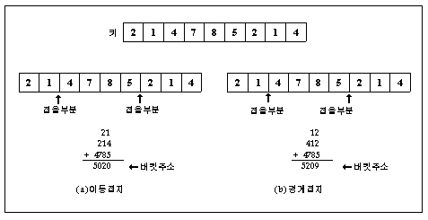

Slide 50
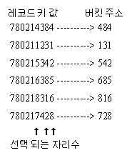
숫자 분석법
비트 추출법(bit extraction method)이라고도 함
키를 분석하여 중복이 많이 발생하는 자릿수를 제외하고 중복이 발생하지 않는 자릿수를 선택
버킷수
1000

Slide 51

기수 변환법(radix exchange method)
키값을 다른 진법으로 간주하고 이 키 값을 10진수로 변환→ 필요한 자릿수만 선택
버킷수 1000

Slide 52
충돌(collision) 해결
Open addressing 방식
선형 방식
재해싱
임의 탐색법
Close addressing 방식
연결 방법
오버플로 영역 처리 방법

Slide 53
정렬 문제
주어진 배열 S[]를 오름 차순으로 정렬하시오
정렬문제는 매우 다양한 분야에서 적용하여 사용할 수 있는 문제로 다양한 알고리즘이 제안되었다
정렬 알고리즘은 뭐가 있을까?

Slide 54
정렬알고리즘
Selection Sort
Bubble Sort
Insertion Sort
Merge Sort
Quick Sort
Heap Sort

Slide 55
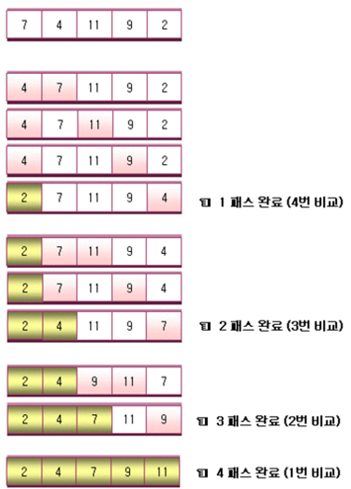
Selection Sort
가장 단순한 정렬알고리즘
최소값을 찾아서 배열의 앞쪽으로 이동하기를 한다.

Slide 56
최소값 찾기 ➔ 선형탐색의 변형 이용
findmin(int low, int high, S)
int min = +inf;
int min_idx = 0;
for(int i = low; i <= high)
if(min > S[i]) {
min = S[i]
min_idx = i; }
return {min, min_idx}

Slide 57
Selection Sort 알고리즘
Selection_Sort(n, S)
for(int i = 1; i <=n; i++)
min, min_idx = findmin(i, n, S);
exchange S[i] and S[min_idx];
시간 복잡도
find min = O(n-i);
n+(n-1)+(n-2)+...+1 = n(n+1)/2
O(n²)

Slide 58
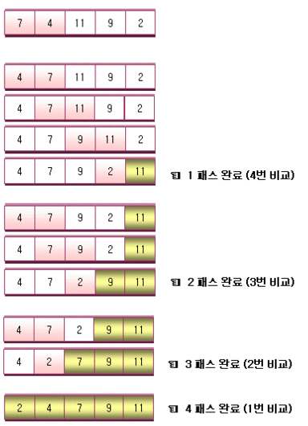
Bubble Sort
두 인접한 원소를 검사하여 정렬
➔ 큰 수를 뒤쪽으로 이동

Slide 59
bubble_sort(S, n)
int i, j;
for(i = n; i>1; i--){
for(j = 1; j <= i; j++){
if(S[j] > S[j+1]) exchagne S[j] and S[j+1]
}
시간 복잡도 = O(n²)

Slide 60
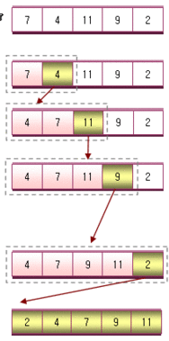
Insertion Sort
n 크기의 배열 S에 대하여
2 크기의 부분 배열 정렬
3 크기의 부분 배열 정렬
...
모든 원소를 앞에서부터 차례로 정렬된 배열 부분과 비교하여 원소의 위치를 찾아서 정렬하는 알고리즘

Slide 61
insertion_Sort(n, S)
int i, j;
type next;
for(i = 2; i <n-1; i++){
next = S[i];
for(j = i-1; j > 0 && next < S[j]; j--)
S[j+1] = S[j]
S[j+1] = next;
Worst Case
역순으로 정렬된 경우 ➔ O(n²)

Slide 62
합병정렬(Mergesort)
문제: n개의 정수를 비내림차순으로 정렬하시오.
입력: 정수 n, 크기가 n인 배열 S[1..n]
출력: 비내림차순으로 정렬된 배열 S[1..n]
보기: 27, 10, 12, 20, 25, 13, 15, 22

Slide 63
합병정렬
알고리즘:
void mergesort (int n, keytype S[]) {
if (n > 1) {
const int h = n / 2, m = n - h;
keytype U[1..h], V[1..m];
copy S[1] through S[h] to U[1] through U[h];
copy S[h+1] through S[n] to V[1] through V[m];
mergesort(h,U);
mergesort(m,V);
merge(h,m,U,V,S);
}
}

Slide 64
합병(Merge)
문제: 두개의 정렬된 배열을 하나의 정렬된 배열로 합병하시오.
입력: (1) 양의 정수 h, m, (2) 정렬된 배열 U[1..h], V[1..m]
출력: U와 V에 있는 키들을 하나의 배열에 정렬한 S[1..h+m]

Slide 65
알고리즘:
void merge(int h, int m, const keytype U[], const keytype V[], const keytype S[]) {
index i, j, k;
i = 1; j = 1; k = 1;
while (i <= h && j <= m) {
if (U[i] < V[j]) {
S[k] = U[i];
i++;
}
else {
S[k] = V[j];
j++;
}
k++;
}
if (i > h)
copy V[j] through V[m] to S[k] through S[h+m];
else
copy U[i] through U[h] to S[k] through S[h+m];
}

Slide 66
10, 5 , 20, 9
10, 5
20, 9
10
5
20
9
5, 10
9, 20
5, 9, 10, 20

Slide 67
시간복잡도 분석
합병 알고리즘의 최악의 경우 시간복잡도 분석
단위연산: U[i]와 V[j]의 비교
입력크기: 2개의 입력 배열에 각각 들어 있는 항목의 개수: h와 m
분석: i = h이고, j = m - 1인 상태로 루프(loop)에서 빠져 나가는 때가 최악의 경우로서(예를 들면, V에 있는 처음 m - 1개의 항목이 S의 앞부분에 위치하고, U에 있는 h개의 모든 항목이 그 뒤에 위치하는 경우), 이 때 단위연산 의 실행 횟수는 h + m -1이다. 따라서, 최악의 경우 합병하는 시간복잡도는 W(h,m) = h + m -1.

Slide 68
시간복잡도 분석
합병정렬 알고리즘의 최악의 경우 시간복잡도 분석
단위연산: 합병 알고리즘 merge에서 발생하는 비교
입력크기: 배열 S에 들어 있는 항목의 개수 n
분석: 최악의 경우 수행시간은 W(h,m) = W(h) + W(m) + h + m - 1이 된다. 여기서 W(h)는 U를 정렬하는데 걸리는 시간, W(m)은 V를 정렬하는데 걸리는 시간, 그리고 h + m - 1은 합병하는데 걸리는 시간이다. 정수 n을 2^{k}(k ≥ 1)이라고 가정하면, 이 된다. 따라서 최악의 경우 재현식은:
왜냐하면 합병이 전혀 이루어지지 않으므로
이 재현식의 해는 아래의 도사정리의 2번을 적용하면,
이 된다.

Slide 69
시간복잡도 분석
n이 2의 승(power)의 형태가 아닌 경우의 재현식은 다음과 같이 된다.
그러나 이 재현식의 정확한 해를 구하기는 복잡하다. 그러나, 앞의 이분검색 알고리즘의 분석에서도 보았듯이, n = 2^{k}라고 가정해서 해를 구하면, 이 재현식의 해와 같은 카테고리의 시간복잡도를 얻게 된다. 따라서 앞으로 이와 비슷한 재현식의 해를 구할 때, n = 2^{k}라고 가정해서 구해도 점근적으로는 같은 해를 얻게 된다.

Slide 70
공간복잡도 분석
입력을 저장하는데 필요한 만큼 저장장소를 사용하지 않고 정렬하는 알고리즘을 제자리정렬(in-place sort) 알고리즘이라고 한다. 위에서 본 합병정렬 알고리즘은 제자리정렬 알고리즘이 아니다. 왜냐하면 입력인 배열 S이외에 U와 V를 추가로 만들어서 사용하기 때문이다.
그러면 얼마만큼의 추가적인 저장장소가 필요할까? mergesort를 재귀호출할 때마다 크기가 S의 반이 되는 U와 V가 추가적으로 필요하다. merge 알고리즘에서는 U와 V가 주소로 전달이 되어 그냥 사용되므로 추가적인 저장장소를 만들지 않는다. 따라서 mergesort를 재귀호출할 때마다 얼마만큼의 추가적인 저장장소가 만들어져야 하는지를 계산해 보면 된다. 처음 S의 크기가 n이면, 추가적으로 필요한 U와 V의 저장장소 크기의 합은 n이 된다. 다음 재귀 호출에는 의 추가적으로 필요한 총 저장장소의 크기는
이다. 결론적으로 이 알고리즘의 공간복잡도는 이라고 할 수 있다.
추가적으로 필요한 저장장소가 n이 되도록, 즉, 공간복잡도가 n이 되도록 알고리즘을 향상시킬 수 있다(다음 절의 알고리즘). 그러나 합병정렬 알고리즘이 제자리정렬 알고리즘이 될 수는 없다.

Slide 71

등비 수열의 합

Slide 72
공간복잡도가 향상된 알고리즘
합병정렬(Mergesort)
문제: n개의 정수를 비내림차순으로 정렬하시오.
입력: 정수 n, 크기가 n인 배열 S[1..n]
출력: 비내림차순으로 정렬된 배열 S[1..n]
알고리즘:
void mergesort2 (index low, index high) {
index mid;
if (low < high) {
mid = (low + high) / 2;
mergesort2(low, mid);
mergesort2(mid+1, high);
merge2(low, mid, high);
}
}
…
mergesort2(1, n);
...

Slide 73
공간복잡도가 향상된 알고리즘
합병(Merge)
문제: 두 개의 정렬된 배열을 하나의 정렬된 배열로 합병하시오.
입력: (1) 첨자 low, mid, high, (2) 부분 배열S[low..high], 여기서 S[low..mid]와 S[mid+1..high]는 이미 각각 정렬이 완료되어 있음.
출력: 정렬이 완료된 부분배열 S[low..high]

Slide 74
알고리즘:
void merge2(index low, index mid, index high) {
index i, j, k; keytype U[low..high]; // 합병하는데 필요한 지역 배열
i = low; j = mid + 1; k = low;
while (i <= mid && j <= high) {
if (S[i] < S[j]) {
U[k] = S[i];
i++;
}
else {
U[k] = S[j];
j++;
}
k++;
}
if (i > mid)
copy S[j] through S[high] to U[k] through U[high];
else
copy S[i] through S[mid] to U[k] through U[high];
copy U[low] through U[high] to S[low] through S[high];
}

Slide 75
빠른정렬(Quicksort)
1962년에 영국의 호아(C.A.R. Hoare)의 의해서 고안
빠른정렬(Quicksort)란 이름이 오해의 여지가 있음. 왜냐하면 사실 절대적으로 가장 빠른 정렬 알고리즘이라고 할 수는 없기 때문이다. 차라리 “분할교환정렬(partition exchange sort)”라고 부르는 게 더 정확함.
보기: 15 22 13 27 12 10 20 25

Slide 76
빠른정렬 알고리즘
문제: n개의 정수를 비내림차순으로 정렬
입력: 정수 n > 0, 크기가 n인 배열 S[1..n]
출력: 비내림차순으로 정렬된 배열 S[1..n]
알고리즘:
void quicksort (index low, index high) {
index pivotpoint;
if (high > low) {
partition(low,high,pivotpoint);
quicksort(low,pivotpoint-1);
quicksort(pivotpoint+1,high);
}
}

Slide 77
분할 알고리즘
문제: 빠른정렬을 하기 위해서 배열 S를 둘로 쪼갠다.
입력: (1) 첨자 low,high, (2) 첨자 low에서 high까지의 S의 부분배열
출력: 첨자 low에서 high까지의 S의 부분배열의 기준점(pivot point), pivotpoint
알고리즘:
void partition (index low, index high, index& pivotpoint) {
index i, j;
keytype pivotitem;
pivotitem = S[low]; //pivotitem을 위한 첫번째 항목을 고른다
j = low;
for(i = low + 1; i <= high; i++)
if (S[i] < pivotitem) {
j++;
exchange S[i] and S[j];
}
exchange S[low] and S[j]; // pivotitem 값을 pivotpoint에 넣는다
pivotpoint = j;
}

Slide 78
분석
분할 알고리즘의 모든 경우를 고려한 시간복잡도 분석
단위연산: S[i]와 key와의 비교
입력크기: 부분배열이 가지고 있는 항목의 수, n = high - low + 1
분석: 배열의 첫번째 항목만 제외하고 모든 항목을 한번씩 비교하므로, T(n) = n - 1이다.

Slide 79
분석
빠른정렬 알고리즘의 최악의 경우를 고려한 시간복잡도 분석
단위연산: 분할알고리즘의 S[i]와 key와의 비교
입력크기: 배열이 S가 가지고 있는 항목의 수, n
분석: 이미 비내림차순으로 정렬이 되어 있는 배열을 정렬하려는 경우가 최악의 경우가 된다. 왜 그럴까? 비내림차순으로 정렬되어 있으면 첫번째(기준점) 항목보다 작은 항목은 없으므로, 크기가 n인 배열은 크기가 0인 부분배열은 왼쪽에 오고, 크기가 n-1인 부분배열은 오른쪽에 오도록 하여 계속 쪼개진다. 따라서,
그런데, T(0) = 0이므로, 재현식은 다음과 같이 된다.
T(n) = T(n - 1) + n - 1, n > 0이면
T(0) = 0

Slide 80
분석
이 재현식을 풀면,
T(n) = T(n - 1) + n - 1
T(n - 1) = T(n - 2) + n - 2
T(n - 2) = T(n - 3) + n - 3
...
T(2) = T(1) + 1
T(1) = T(0) + 0
T(0) = 0
가 되므로, 이미 정렬이 되어 있는 경우 빠른정렬 알고리즘의 시간복잡도
는 이 된다는 사실을 알았다. 그러면 시간이 더 많이 걸리는 경우는
있을까? 이 경우가 최악이 경우이며, 따라서 이 보다 더 많은 시간이 걸릴
수가 없다는 사실을 수학적으로 엄밀하게 증명해 보자.

Slide 81
모든 정수 n에 대해서, 임을 증명하시오.
증명: (수학적귀납법)
귀납출발점: n = 0일 때,
귀납가정: 0 ≤ k < n인 모든 k에 대해서,
귀납단계:
pivotpoint 값이 p인 경우 재현식에 의해서
-- 식(1)
여기서 식(1)은 p가 1 또는 n일 때 최대값을 가진다. 따라서
가 되고, 결과적으로
가 된다. 따라서 최악의 경우 시간복잡도는
귀납가정에 의해서

Slide 82
분석
빠른정렬 알고리즘의 평균의 경우를 고려한 시간복잡도 분석
단위연산: 분할알고리즘의 S[i]와 key와의 비교
입력크기: 배열이 S가 가지고 있는 항목의 수, n
분석: 배열 안에 있는 항목이 어떤 특정 순으로 정렬이 되어 있는 경우는 사실 별로 없다. 그러므로 분할 알고리즘이 주는 기준점 값은 1부터 n사이의 어떤 값도 될 수가 있고, 그 확률은 모두 같다고 봐도 된다. 따라서, 평균의 경우를 고려한 시간복잡도 분석을 해도 된다. 기준점이 p가 될 확률은 이고, 기준점이 p일 때 두 부분배열을 정렬하는데 걸리는 평균기간은 [A(p - 1) + A(n - p)]이고, 분할하는데 걸리는 시간은 n - 1이므로, 평균적인 시간복잡도는 다음과 같이 된다.

Slide 83
양변을 n으로 곱하면,
n대신 n - 1을 대입하면,
(1)에서 (2)를 빼면,
간단히 정리하면,
여기서,
라고 하면, 다음과 같은 재현식을 얻을 수가 있다.
그러면,
...

Slide 84
따라서, 해는
여기에서 오른쪽 항은 무시해도 될 만큼 작으므로 무시한다.
ln n = log_{e}n이고,
이므로, 해는 a_{n} ≈ 2 ln n. 따라서,

Slide 85
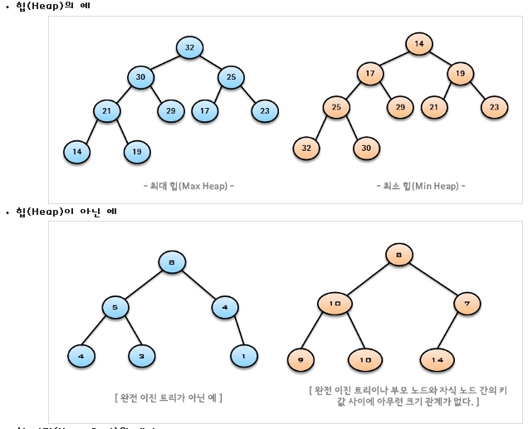
Heap Sort
Heap 이용
완전 이진 트리 (자식을 가지는 노드는 항상 2개의 자식을 가진다)
엄밀히 이야기 하면 높이 H-1까지는 포화 이진 트리 이고 마지막 레벨에서는 왼쪽부터 오른쪽으로 단말 노드를 채운것
부모 노드 키 값은 자식 노드의 키값보다 항상 작거나 같다

Slide 86
Heap
하나의 노드를 heap에 넣거나 뺄 때의 복잡도
O(log n)
예) 루트 노드를 빼면 자식 노드 중 큰 값을 부모 노드로 올림. 자식 노드 중 빈공간을 그 노드의 자식들 중 큰 노드 올림 ....
완전 이진 트리의 깊이는 log n이다.
n개의 키값을 넣거나 빼는데 드는 비용은 O(nlog n)이다.

Slide 87
